Slide 1

lightFS
牺牲强一致性获得超高可用性和可靠性的磁盘级轻量分布式文件系统
易剑 2013/8/11
http://aquester.cublog.cn

Slide 2
自我介绍
2010
发起开源项目飞月
（http://code.google.com/p/mooon）
2009
创建Hadoop技术交流群
创建了Hadoop技术论坛（http://bbs.hadoopor.com）
发行《Hadoop开发者》杂志
2008
创建技术博客（http://aquester.cublog.cn）
2002
毕业于湘潭工学院（现湖南科技大学）
计算机科学与技术专业
长沙创智
珠海金山
深圳华为
深圳腾讯
？？？
2002
2004
2007
？

Slide 3
内容纲要
3
系统介绍
1
2
系统实现
3
系统总结
3

Slide 4
CAP原理
RDBMS
(MySQL)
强一致性
Consistency
CA
Availability
N/A
CP
AP
强一致性
最终一致性
Cassandra
Dynamo
SimpleDB
CouchDB
lightFS
BigTable
HyperTable
HBase
Redis
MongoDB
Partition
tolerance

Slide 5

lightFS是什么？
一个分布式文件存储系统，但不同于GFS、HDFS：
它具有极高的可用性
它具有极高的可靠性
它不保证强一致性
对超大文件和小文件支持不友好

Slide 6

lightFS设计目标
文件自动容灾，对外透明
超高的可用性和可靠性，近完美的A和P
至少可容忍2/3的节点故障
兼容scp
最终的一致性
集群10~100节点
极简的部署

Slide 7
内容纲要
3
系统介绍
1
2
系统实现
3
系统总结
3

Slide 8
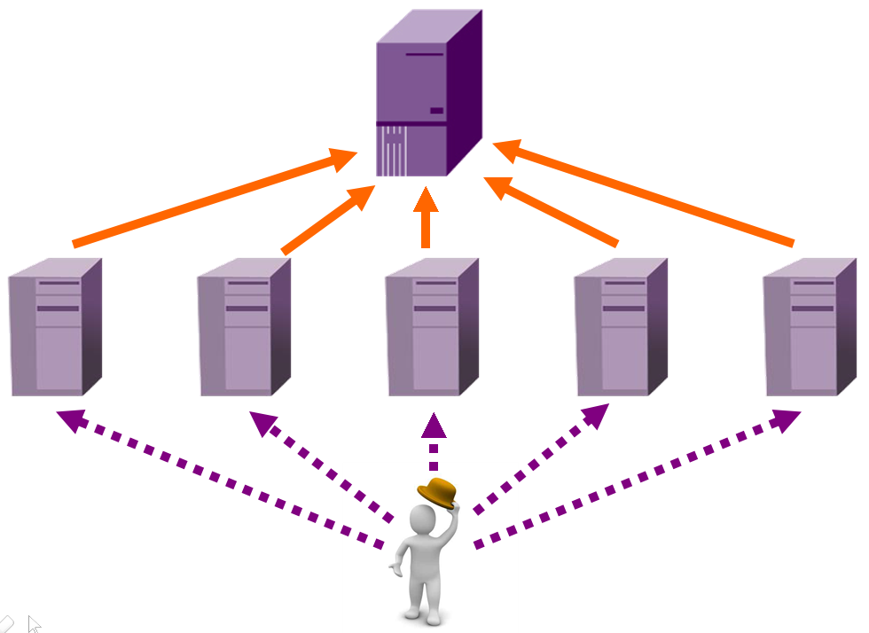

弱主架构
经典主从架构
弱主架构

Slide 9



lightFS总体架构
Master
(备)
Master
(主)
RPC
心跳（RPC）
DataNode
DataNode
DataNode
DataNode
DataNode
广 播（读、写）
scp
sshd
Client

Slide 10
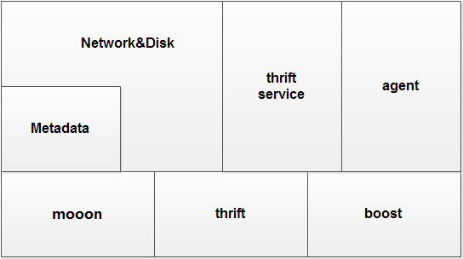
DataNode结构

Slide 11
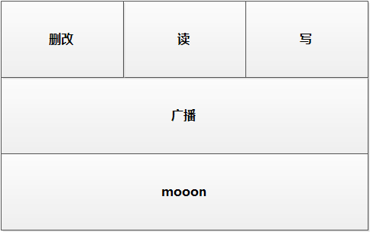
Client结构

Slide 12
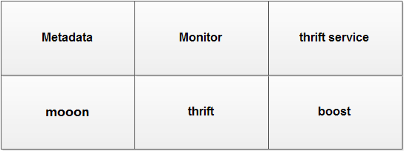
Master结构

Slide 13
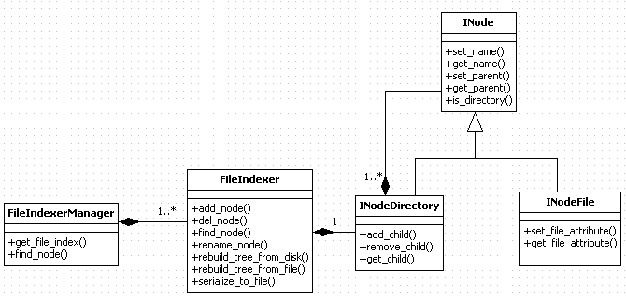
目录树结构

Slide 14

上传文件的实现
N、R和W的值分别如何设置？
通过DNS取得所有IP
向选出的节点
异步上传文件
文件被上传成功
是否已上传指定的副本数
向所有IP发起广播
选出最轻的一个节点
（根据负载均衡规则）
响应数是否达到N%
等待广播响应结果

Slide 15
下载文件的实现

Slide 16




Quorum NRW理论
N | 需要存放的副本个数
一种保证数据一致性的方法
R | 成功读操作的最少节点个数
R + W > N
强一致性
W | 成功写操作的最少节点个数
两阶段提交：2PC（Two Phase Commit）
N = 3
W = 3
R = 2
W = 2
R = 1
案例：lightFS
1
2
1
3
2
写
读

Slide 17
scp兼容的实现

Slide 18
虚拟化在lightFS中的体现

Slide 19
如何自动补齐副本数

Slide 20
脏数据的处理

Slide 21
磁盘级可靠性的实现

Slide 22
异常处理

Slide 23
编程接口
long open(const char *pathname, int flags, mode_t mode);
long open(const char *pathname, int flags);
int close(long fd);
ssize_t write(long fd, const void *buf, size_t count);
ssize_t read(long fd, void *buf, size_t count);
int remove(const char *pathname);
int upload(const char *pathname);
int download(const char *pathname);

Slide 24
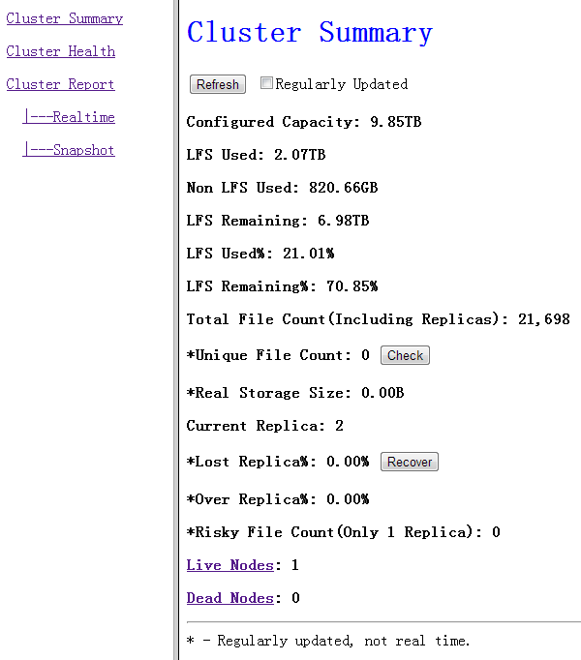
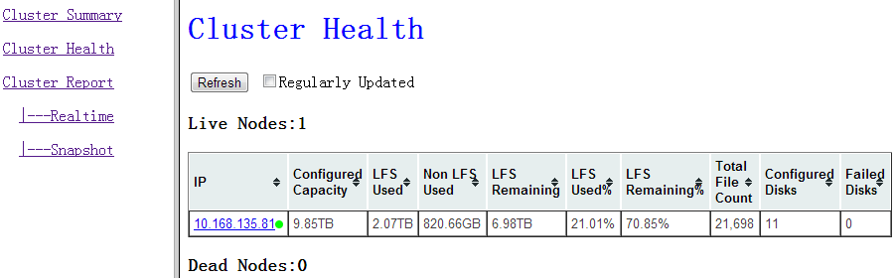
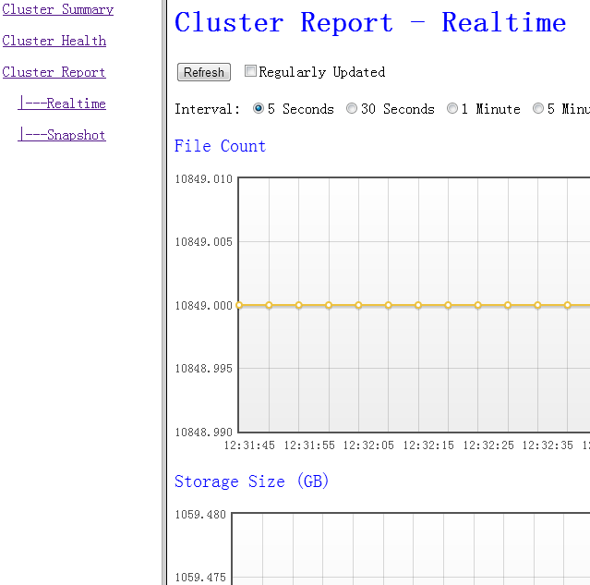
运营效果

Slide 25
内容纲要
3
系统介绍
1
2
系统实现
3
系统总结
3

Slide 26
lightFS亮点
最大好处：不需要人去维护
超高的可用性和可靠性，近完美的A和P
磁盘级的容灾
与scp无缝对接
单文件带来的易部署
简单的设计

Slide 27




lightFS应用场景
需要文件容灾
不愿投入
专门的人力运维
能容忍不 一致
文件大小
集中在几十兆至几百兆

Slide 28




谢
谢
784027584
eyjian@qq.com

